Slide 1


Инструменти за редакция на графично изображение
Проект "Отворено учебно съдържание по програмиране и ИТ", СофтУни Фондация
Компютърно моделиране и ИТ
https://github.com/BG-IT-Edu
6 клас

Slide 2

Съдържание
͏Характеристики на изображение
͏Редактиране на изображение
2
Notes:
2

Slide 3

Характеристики на изображение
Основни части от графичните изображения

Slide 4
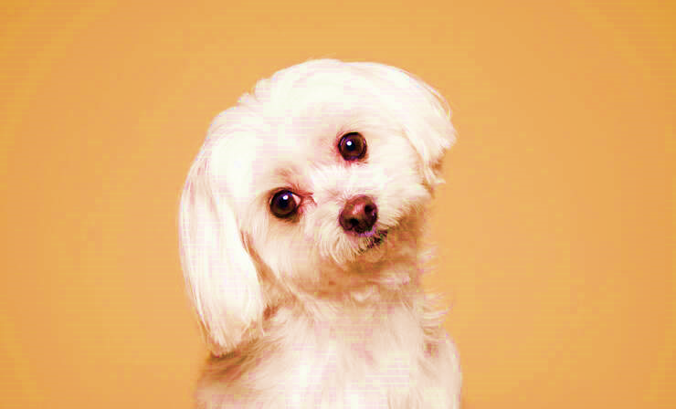
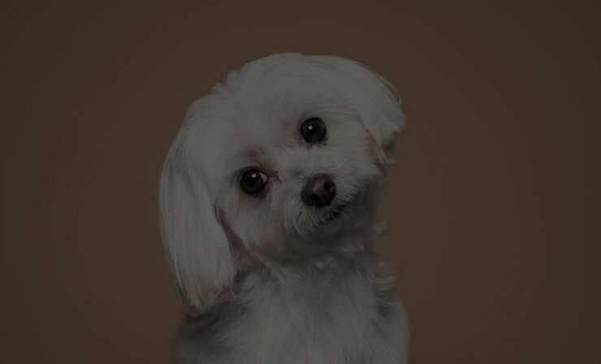
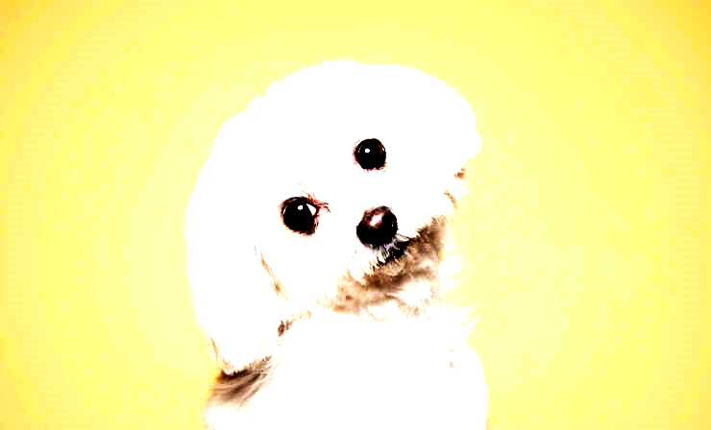
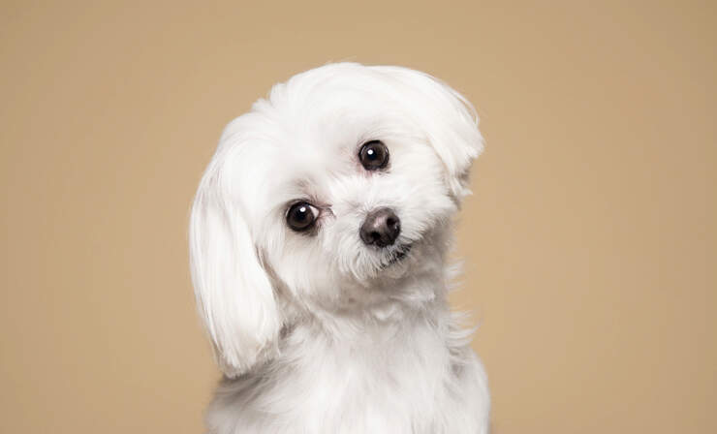



͏Характеристики на изображение
Основните характеристики на изображението са:
͏Яркост (Brightness) – силата на светене на елементите на изображението
͏Контраст (Contrast) – разликата между осветеността и оцветеността на отделни елементи на изображението
͏Цветност (Saturation) – степента на интензивност или чистота на цветовете в изображението

Slide 5

͏Редактиране на изображение

Slide 6
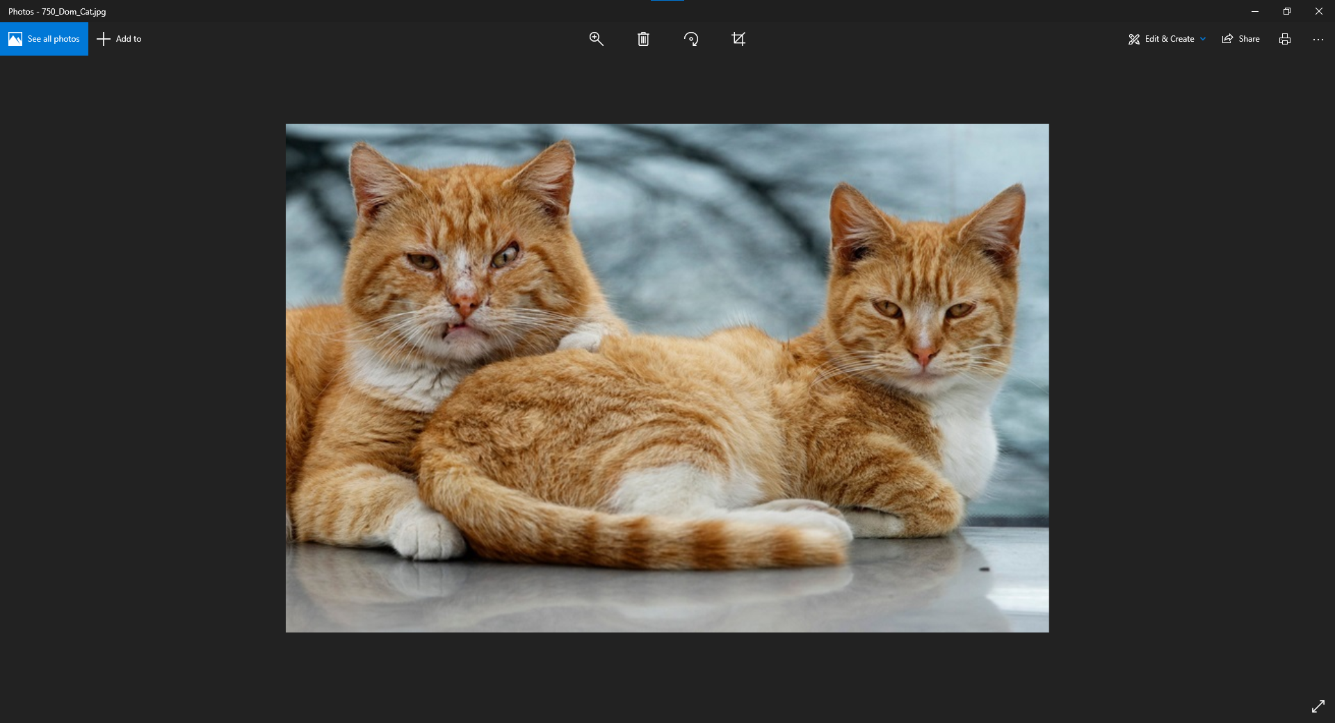

͏Редактиране на изображение
В ОС Windows има вградено приложение за преглед и обработка на изображения – Photos (Снимки)
То предлага различни опции за рисуване, редактиране, създаване на слайдшоу и др.
Изображенията по подразбиране се отварят в Photos

Slide 7
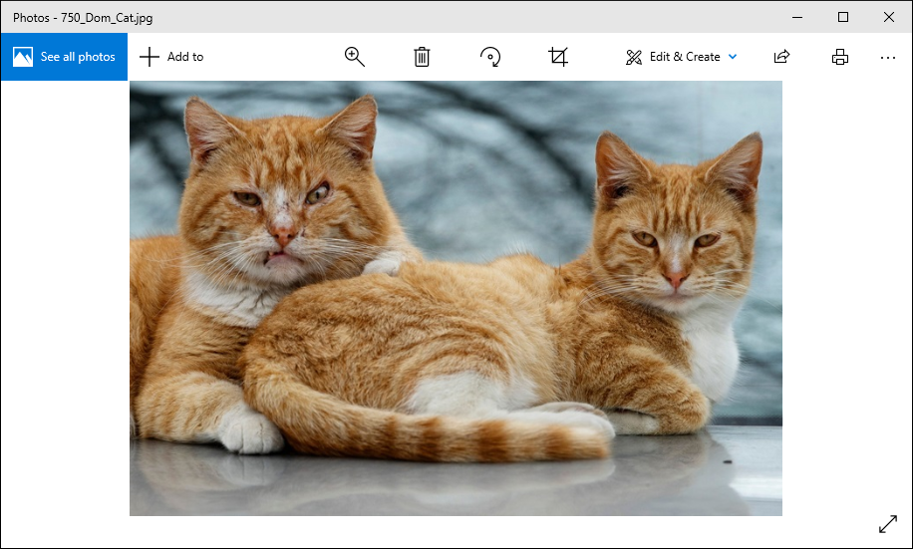
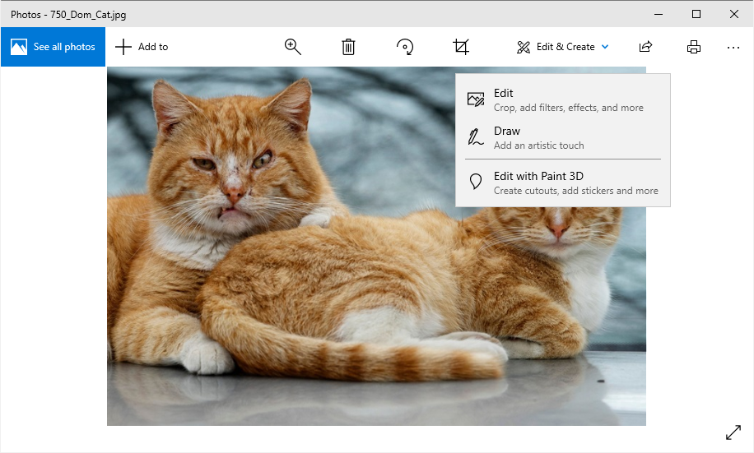
͏Редактиране на изображение
Избираме падащото меню Edit & Create
След това селектираме опцията Edit

Slide 8
Страница 42 домино

Slide 9
Какво научихме днес?
ТОДО
…
…
…

Slide 10
Въпроси?
Проект "Отворено учебно съдържание по програмиране и ИТ", СофтУни Фондация (лиценз CC-BY-NC-SA)
Notes:
10

Slide 11


Лиценз
Този курс (презентации, примери, демонстрационен код, упражнения, домашни, видео и други активи) представлява свободно учебно съдържание и се разпространява под свободен лиценз CC-BY-NC-SA
Проект "Отворено учебно съдържание по програмиране и ИТ" към Фондация "Софтуерен университет":
https://github.com/BG-IT-Edu
Notes:
11

